Slide 1


El encanto de Zalipie, Polonia
Todo comenzó en el siglo XVIII cuando un habitante del pueblo
pintó una flor para cubrir una mancha de hollín
que había dejado la chimenea.
Al verla, otros vecinos imitaron al artista
y cubrieron todas sus manchas con flores pintadas a mano,
hasta que un día todas las paredes del pueblo
incluidas las de las granjas, graneros y garajes
se cubrieron de estas emblemáticas flores,
que han convertido a Zalipie en un pintoresco
enclave lleno de personalidad.
Todos los derechos de autor © pertenecen a los respectivos artistas / fotógrafos
inesgaret@gmail.com
Imagenes - internet

Slide 2
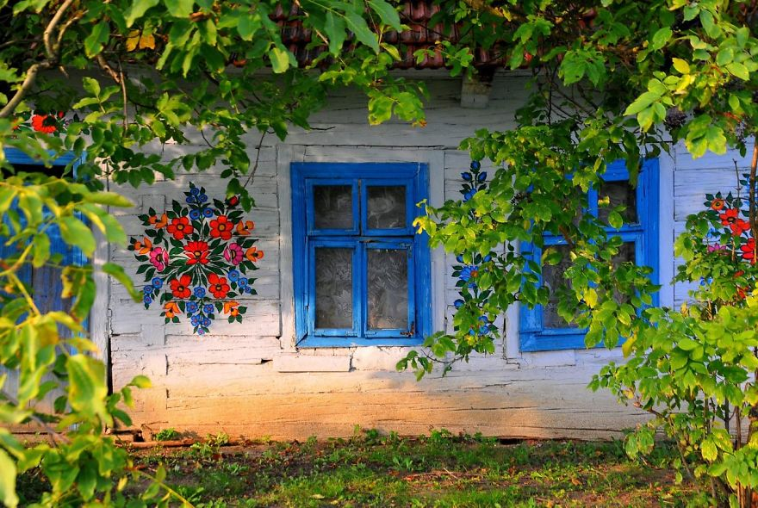

Slide 3
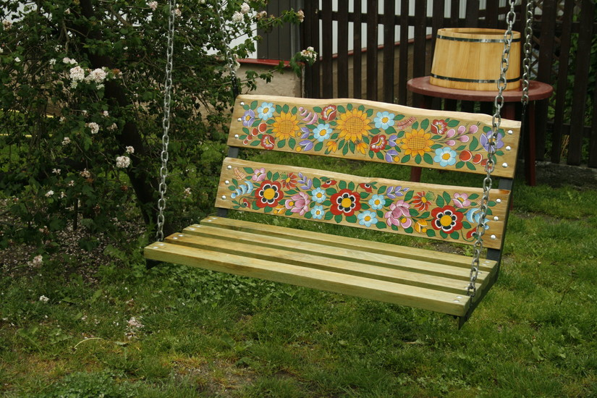

Slide 4
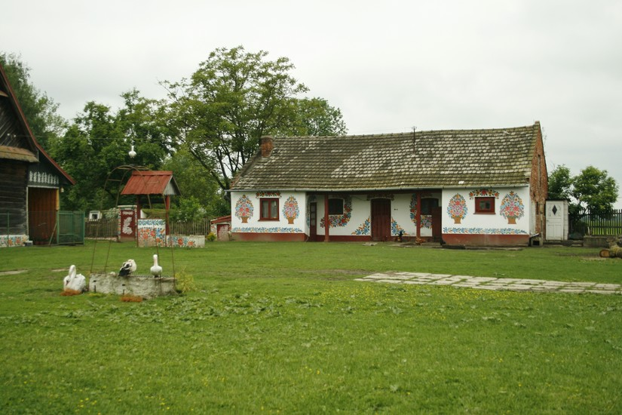

Slide 5
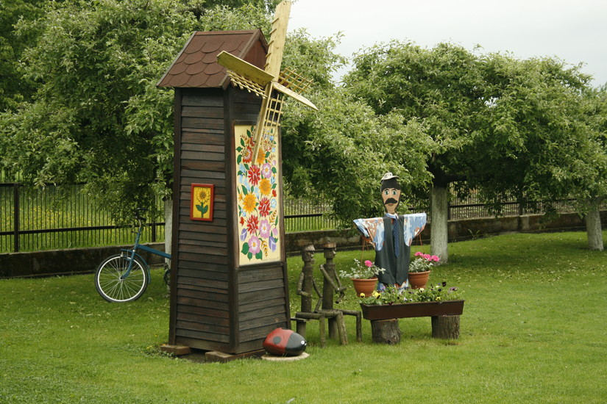

Slide 6
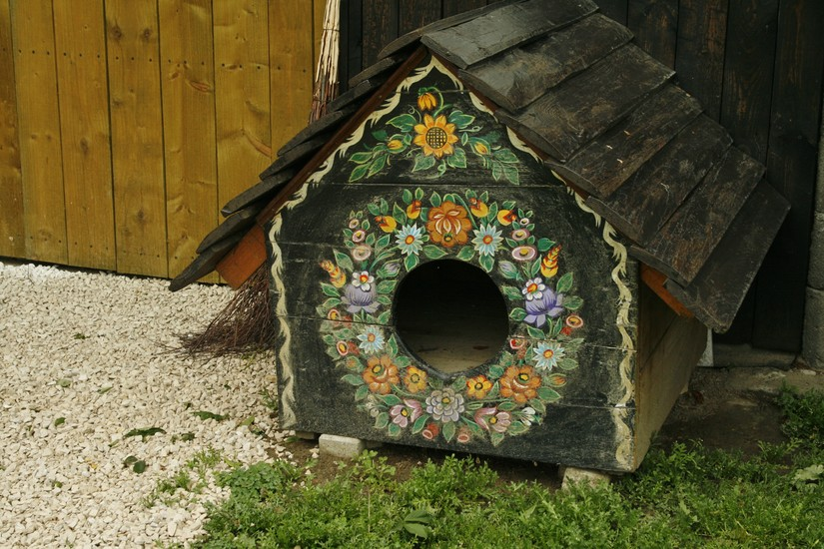

Slide 7
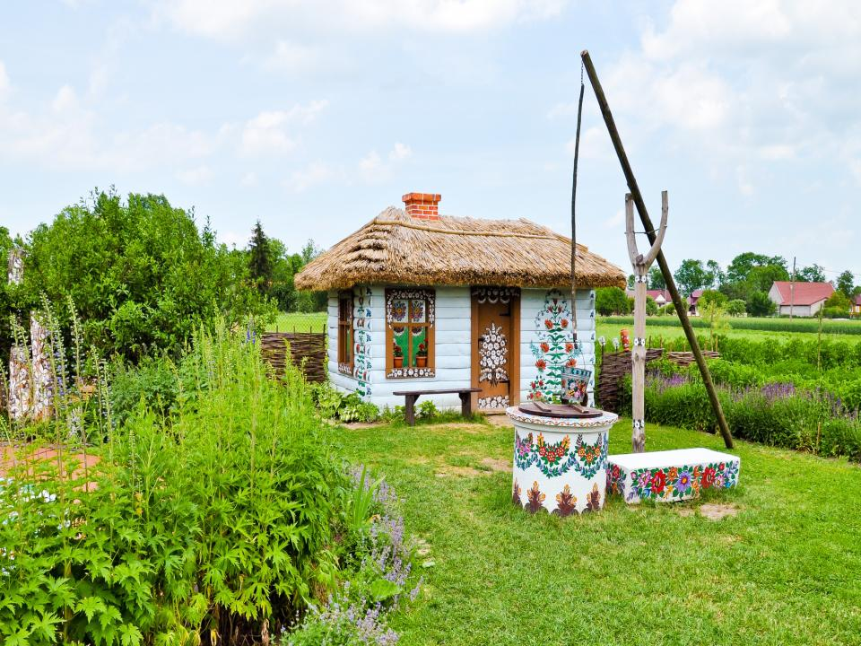

Slide 8
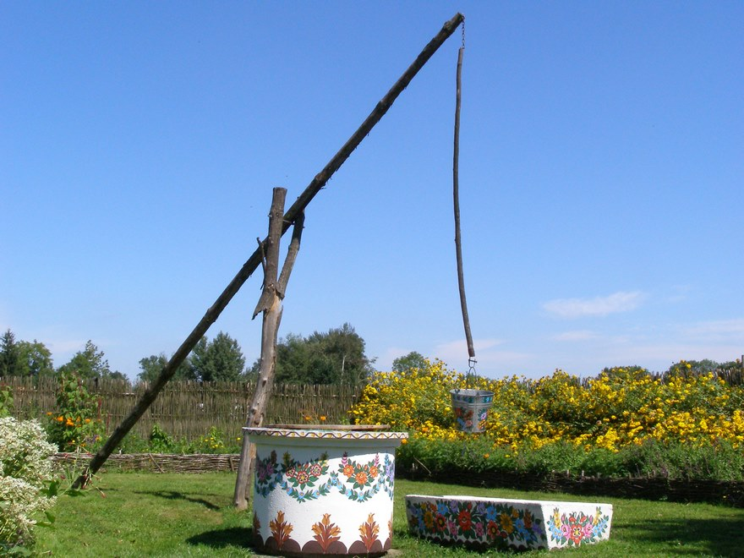

Slide 9
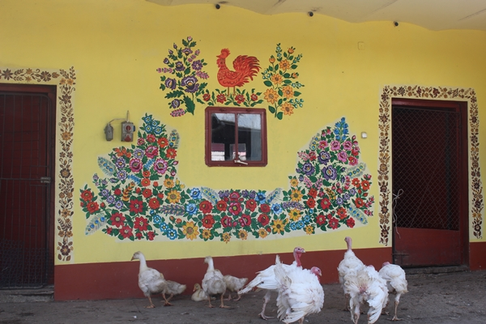

Slide 10
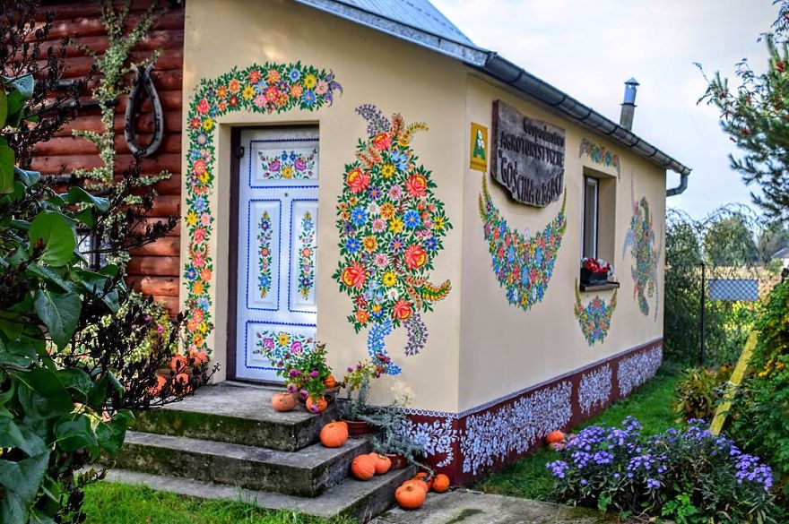

Slide 11
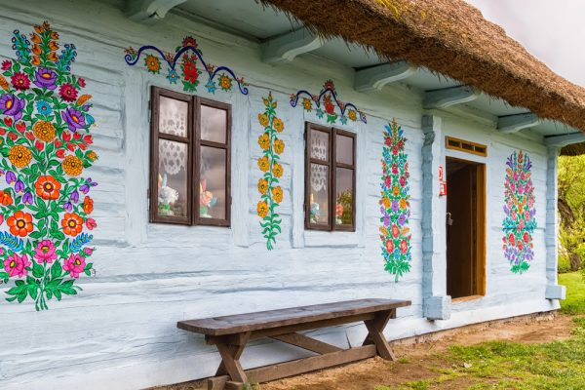

Slide 12
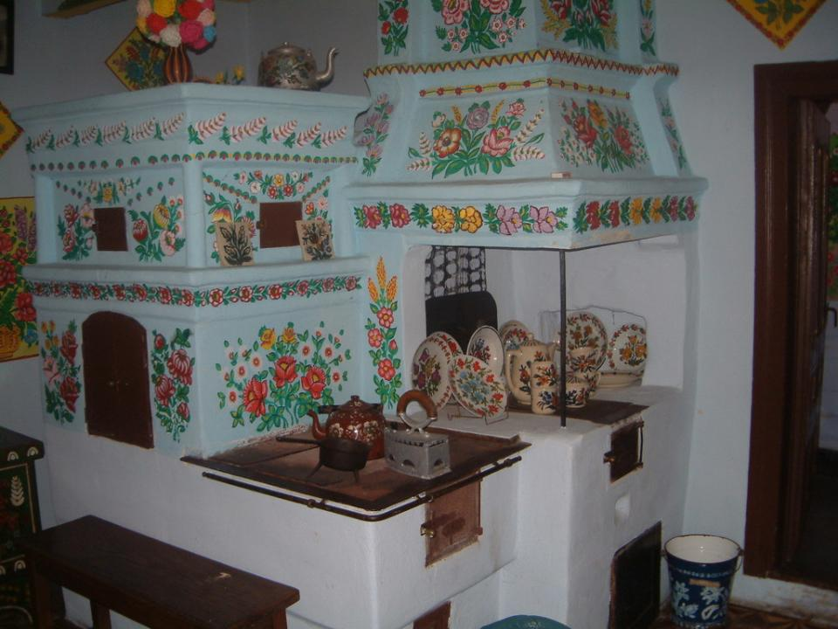

Slide 13
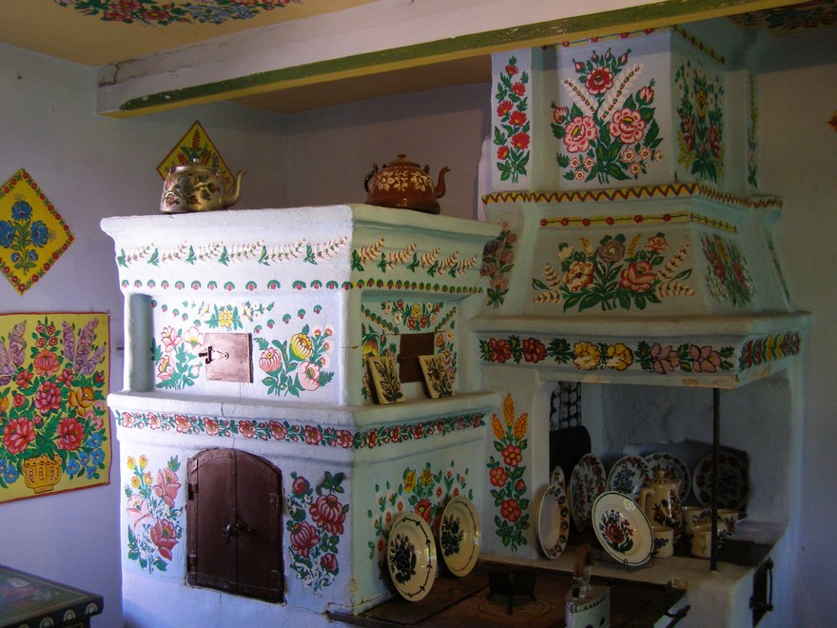

Slide 14
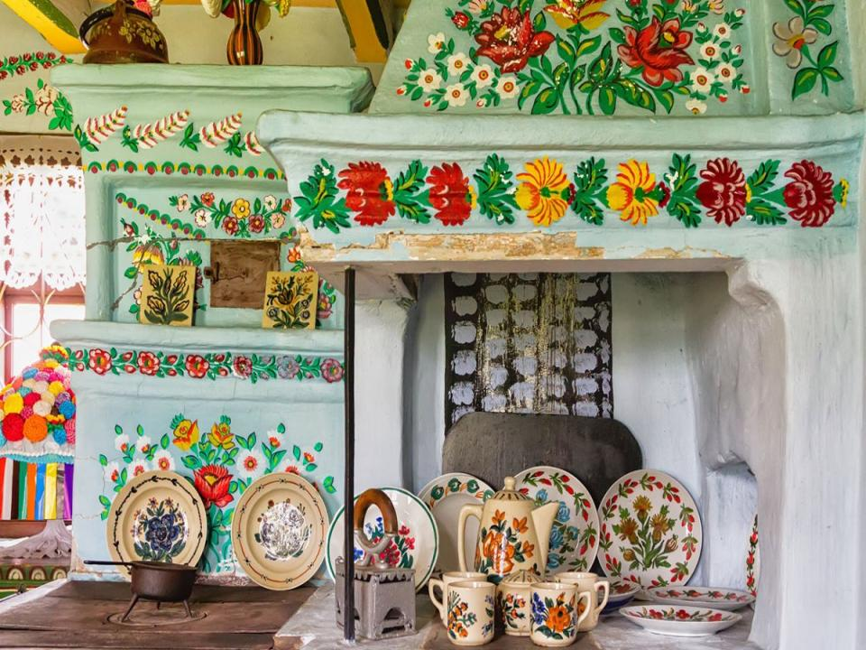

Slide 15
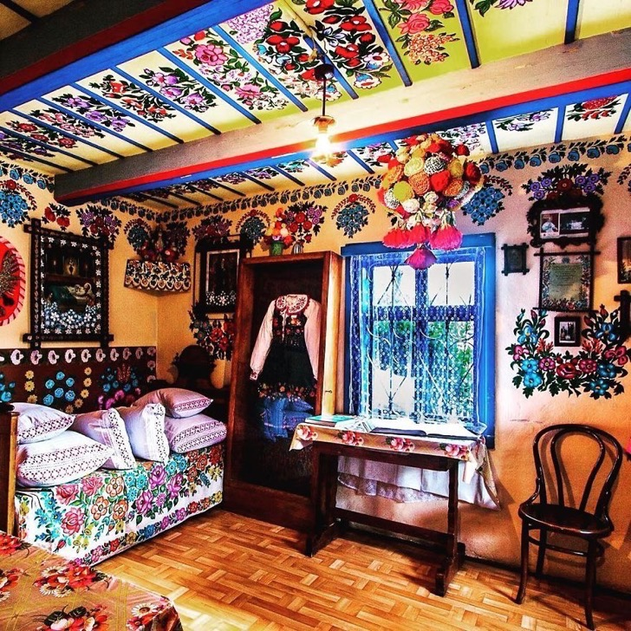

Slide 16
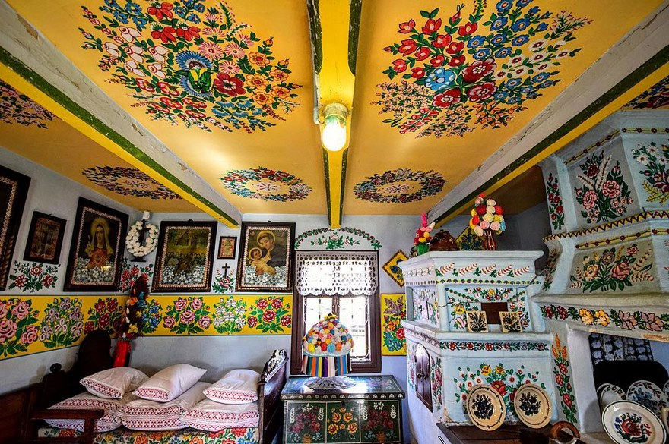

Slide 17
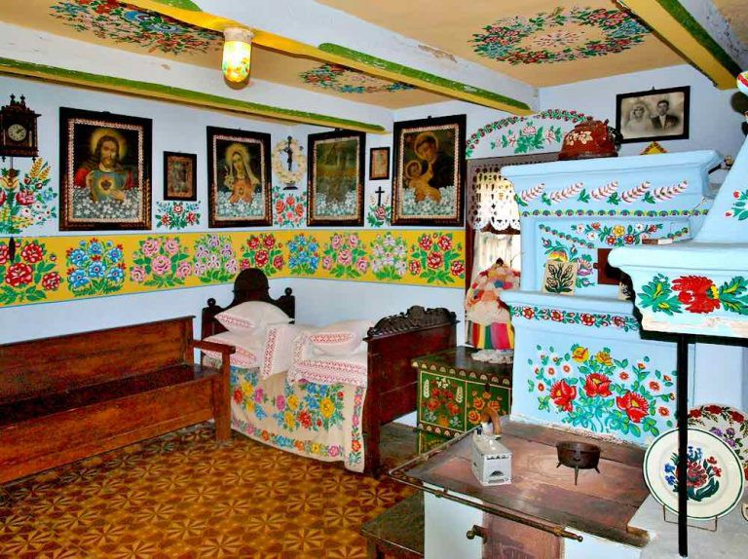

Slide 18
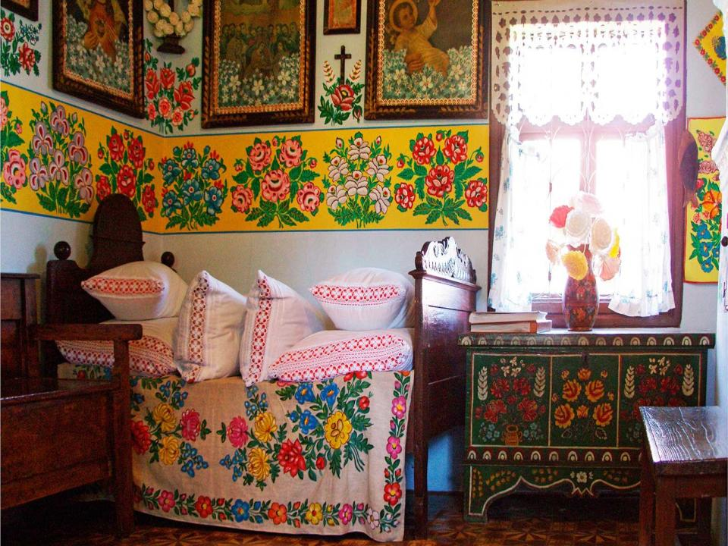

Slide 19
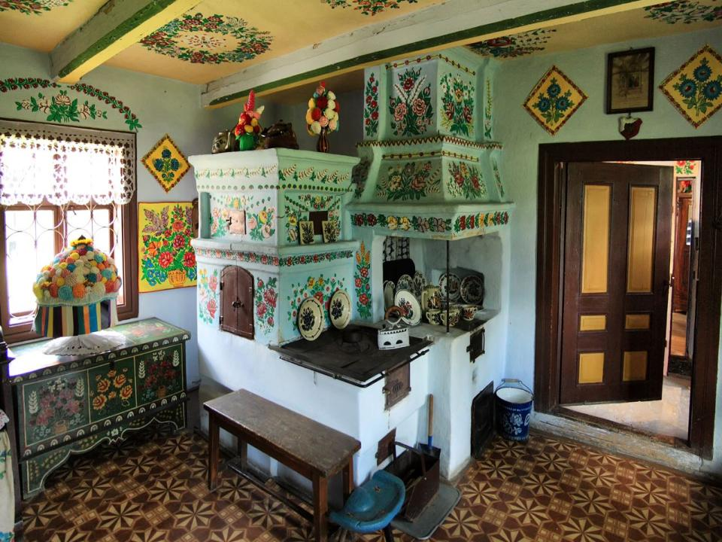

Slide 20
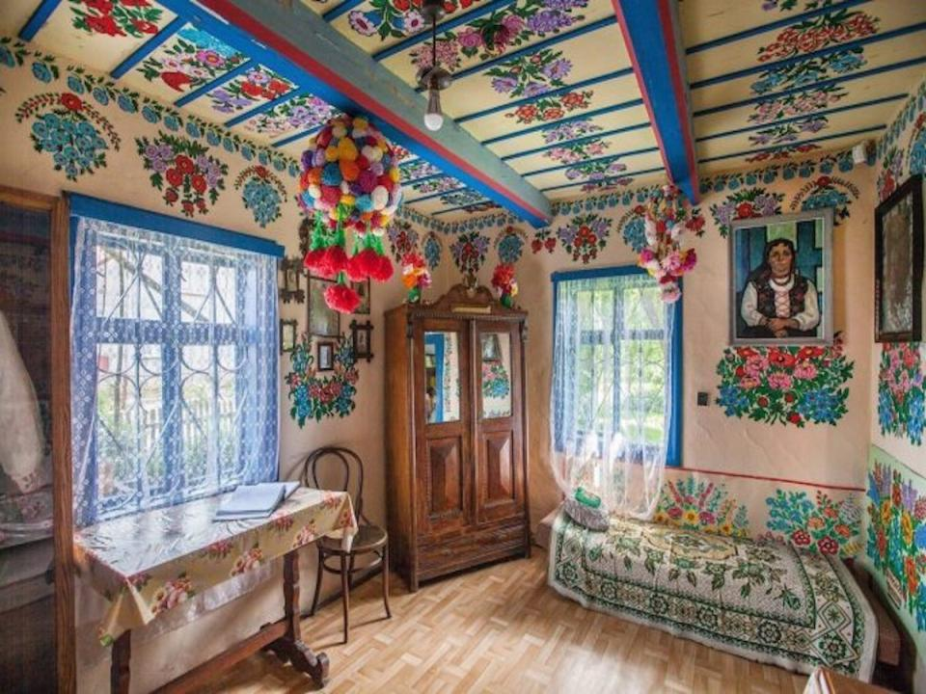

Slide 21
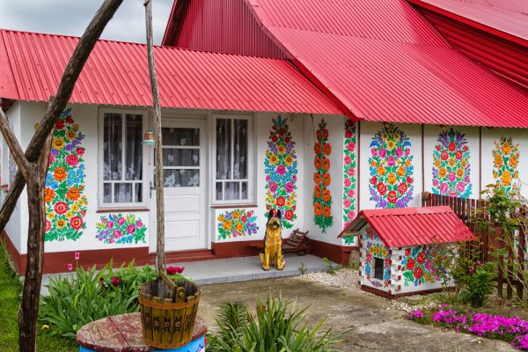

Slide 22
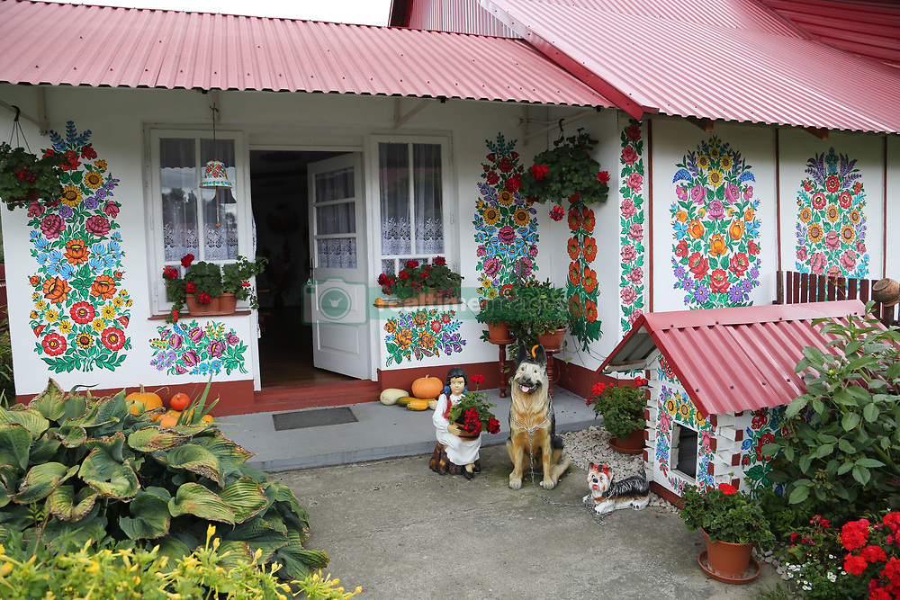

Slide 23
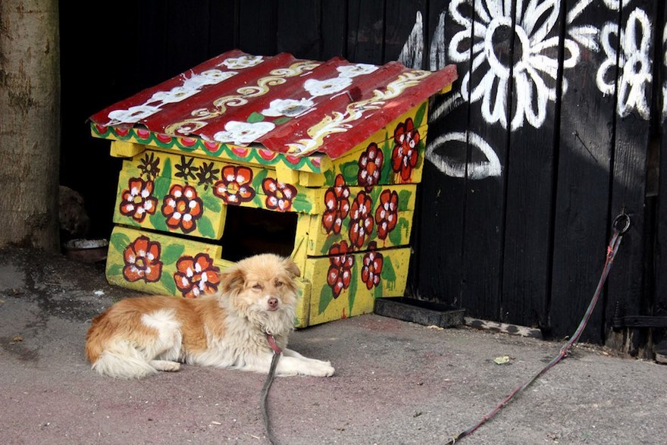

Slide 24
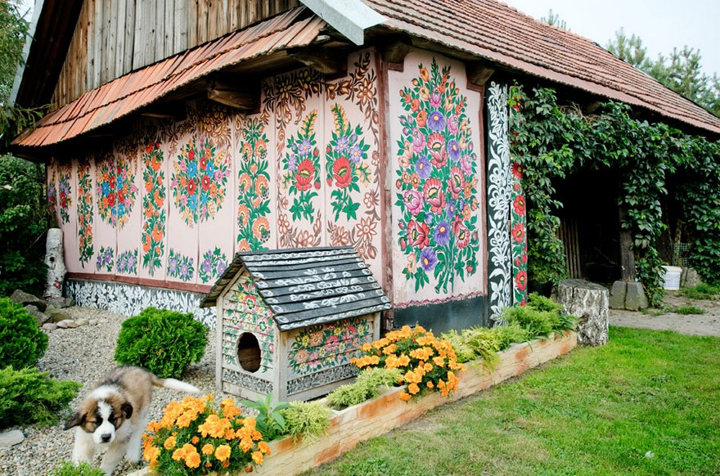

Slide 25
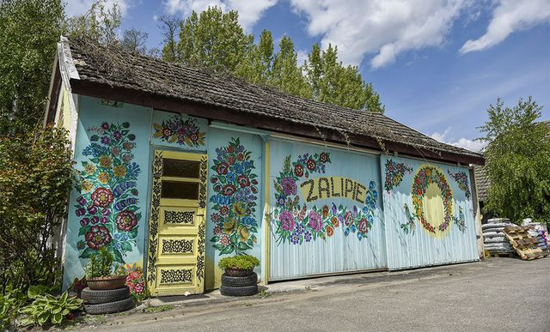

Slide 26
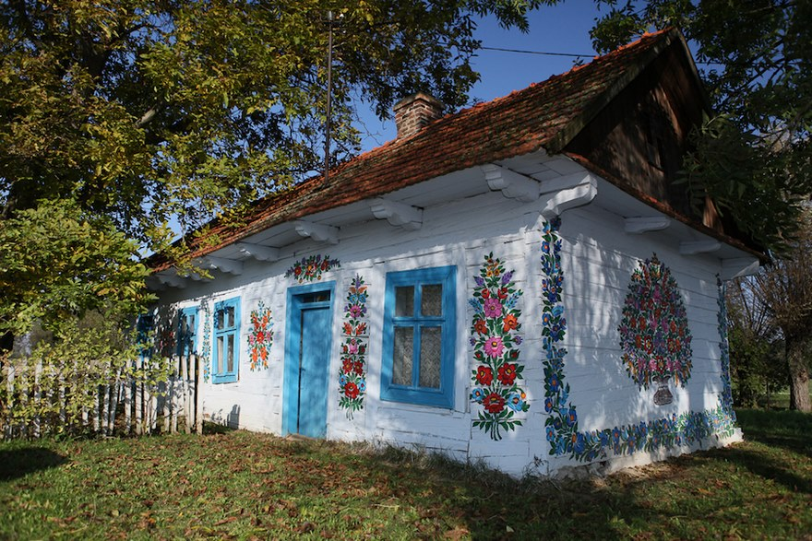

Slide 27
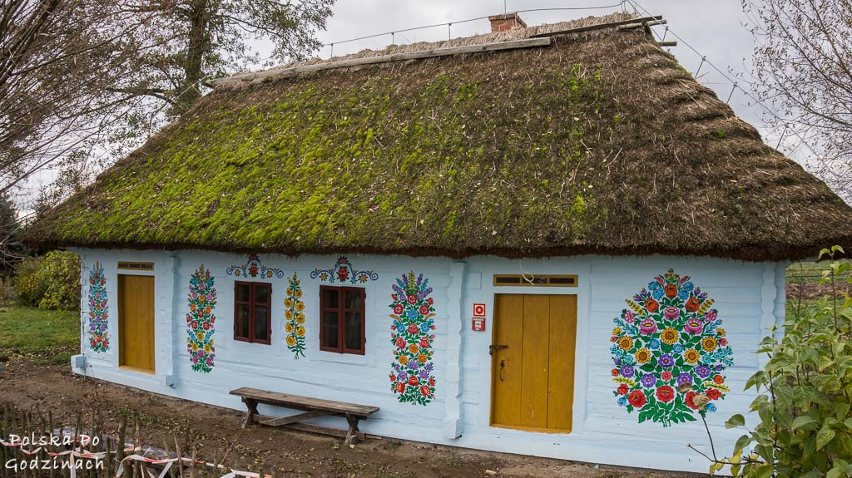

Slide 28
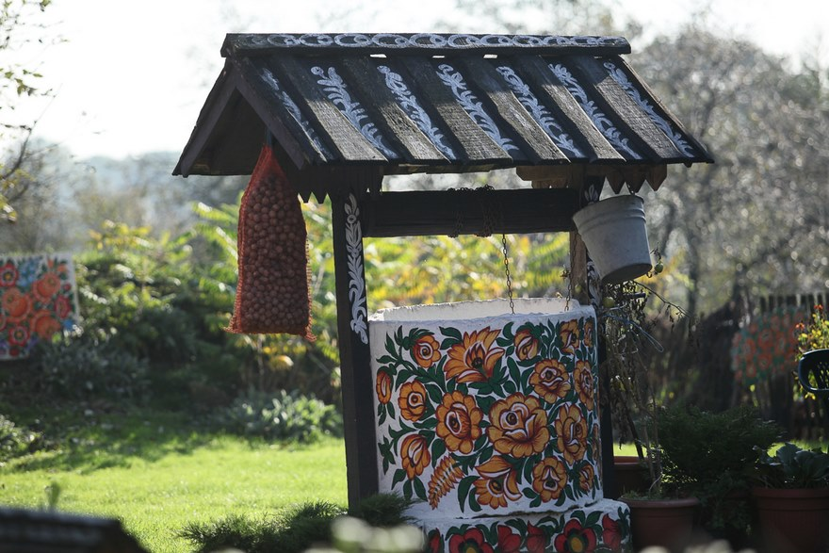

Slide 29
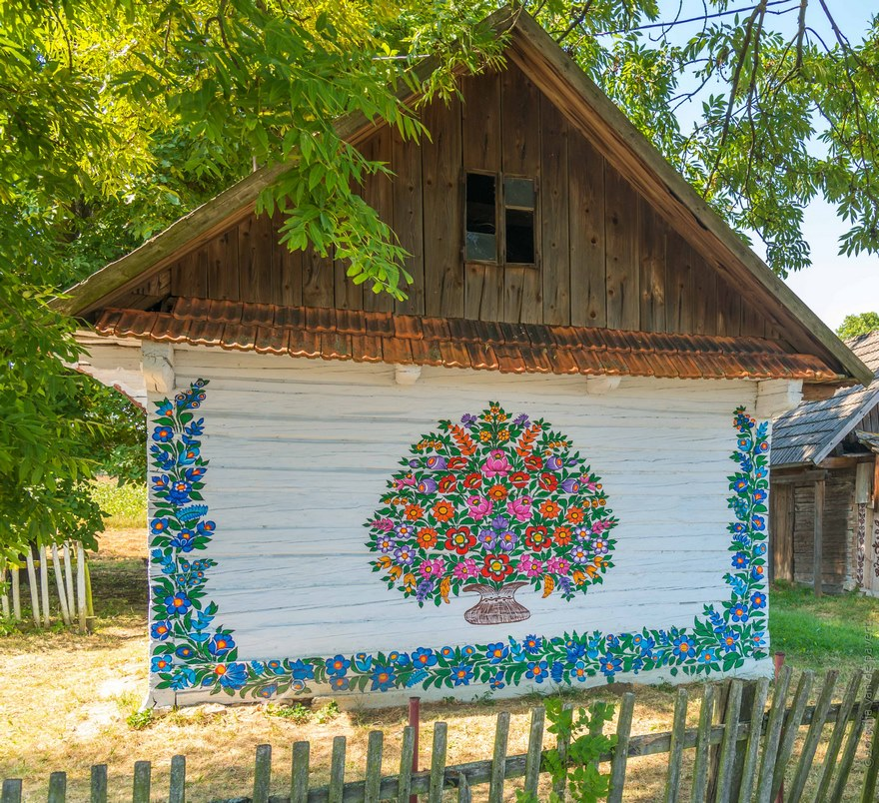

Slide 30
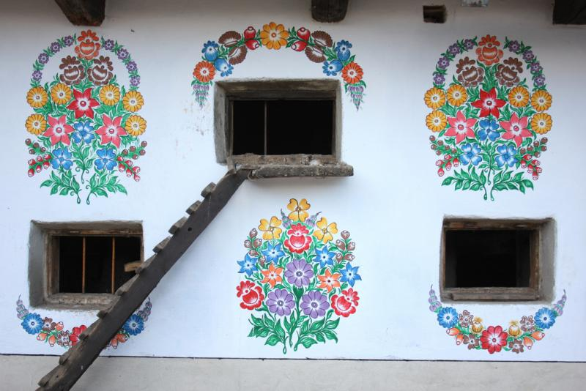

Slide 31
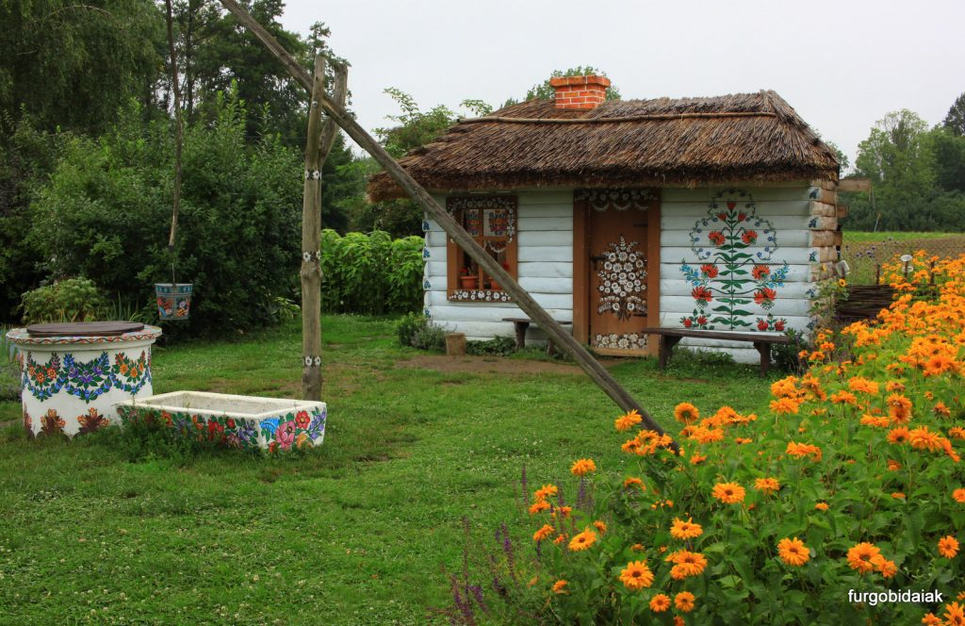

Slide 32
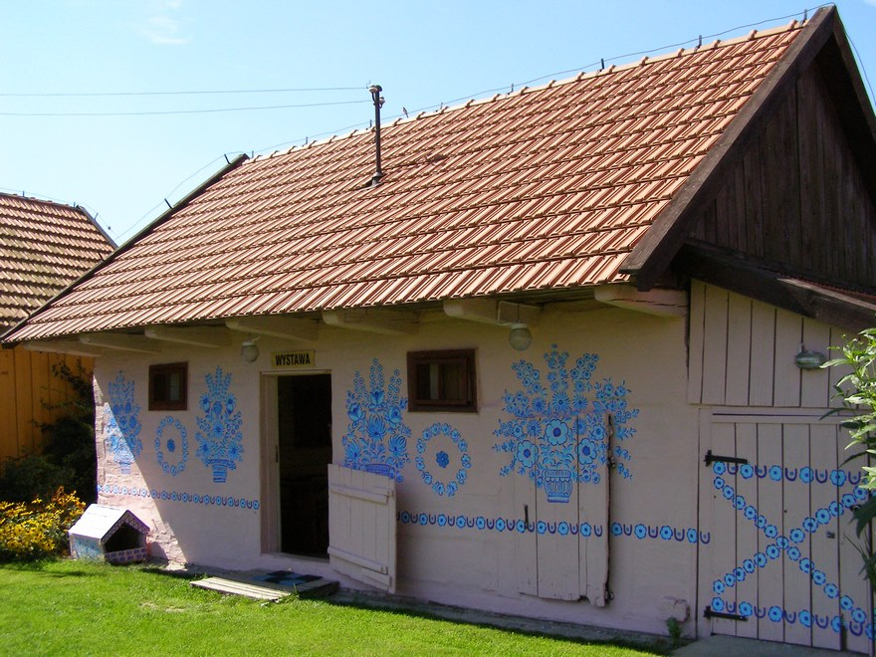

Slide 33
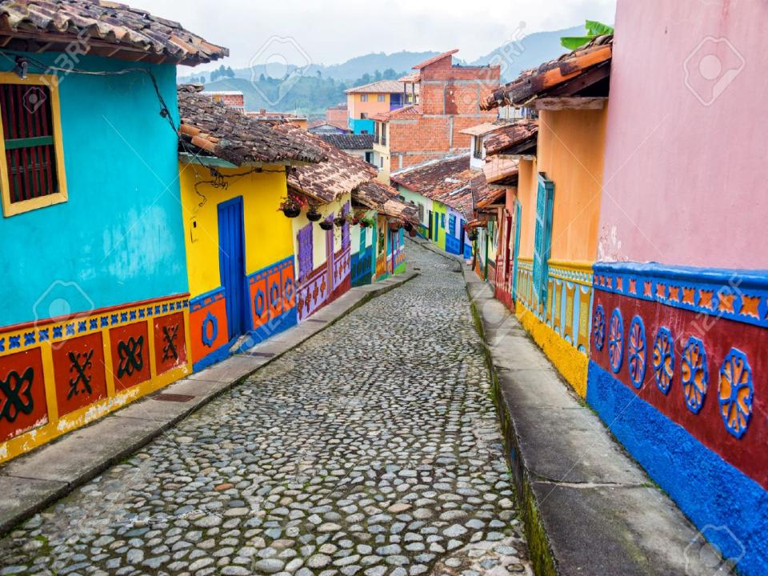

Slide 34
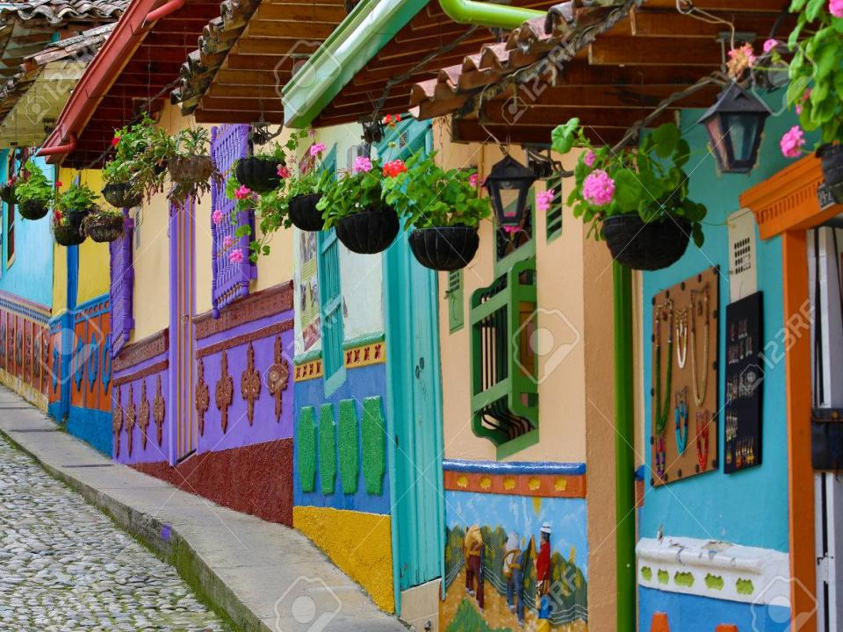

Slide 35
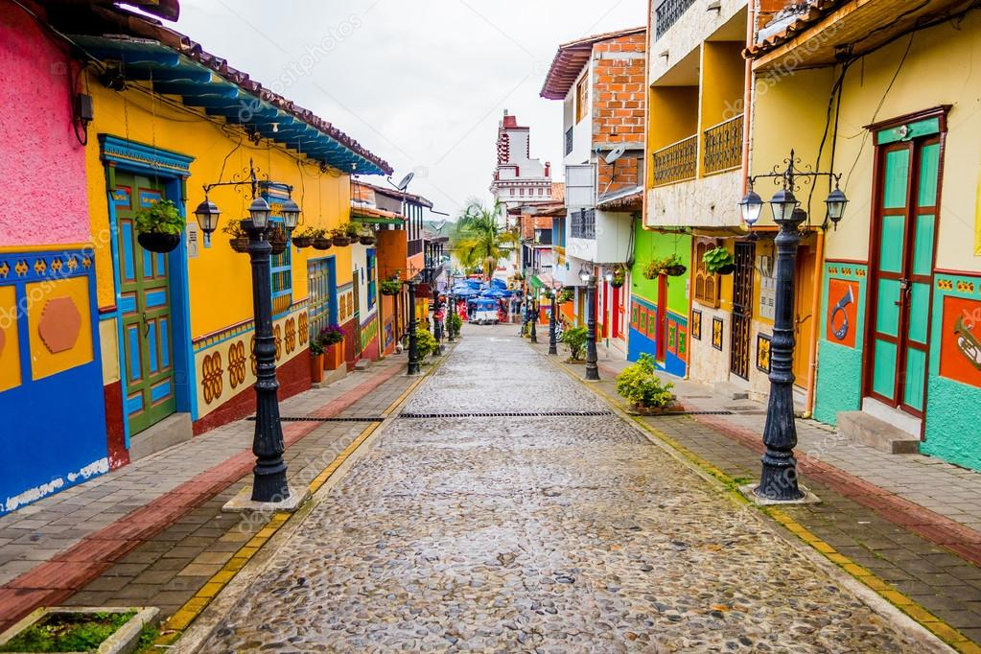

Slide 36
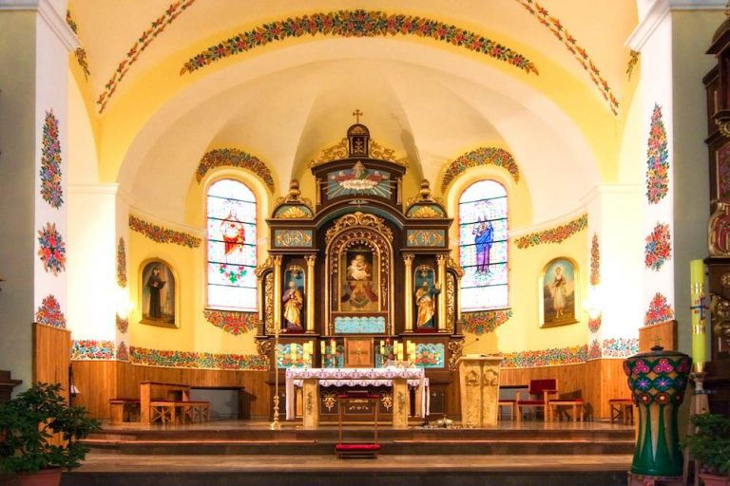

Slide 37
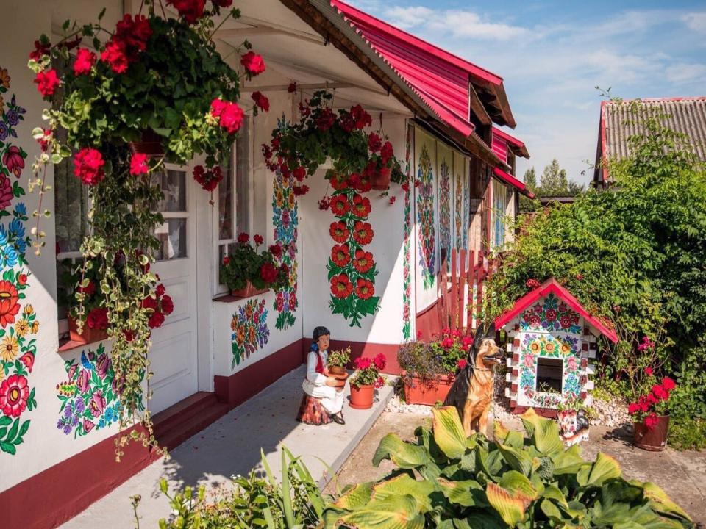

Slide 38
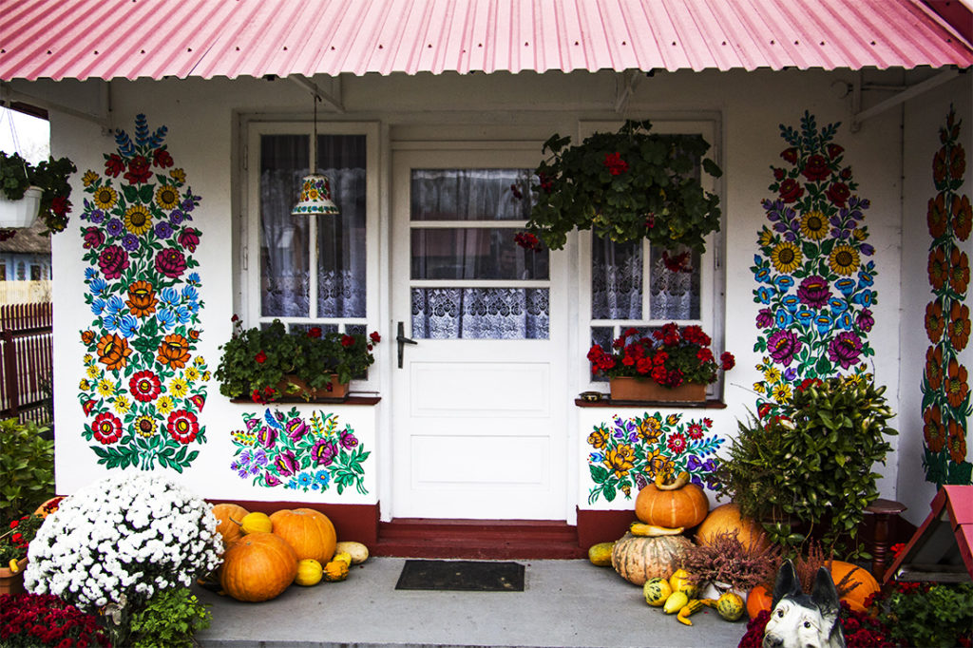
Fin

Slide 39







¿Te ha gustado?
Puedes ver más entrando
Aquí
Además puedes recibir powerpoints en tu correo electrónico suscribiéndote aquí:

